Slide 1
Estructuras condicionales
Una estructura condicional permite decidir por cuál alternativa seguirá el flujo del programa dependiendo del resultado de la evaluación de una condición. Para establecer condiciones complejas se utilizan los operadores relacionales y lógicos.

Slide 2
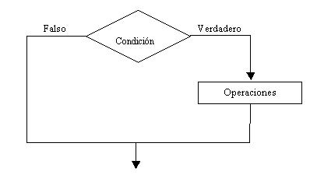
Estructura condicional Simple
Se evalúa la condición dada en la estructura. Si es verdadera se ejecutan las acciones y si es falso continúa con la ejecución del algoritmo.
Ejemplo: Un chico quiere comprar unas zapatillas que cuestan $5000, si esta persona posee en la billetera más de ese dinero, podrá comprarla.

Slide 3
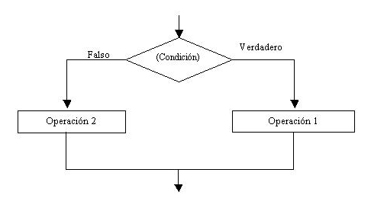
Estructura condicional Compuesta
Existe el bloque SINO, en el cual se colocan las instrucciones que se ejecutaran cuando “no se cumpla la condición principal”.
Ejemplo: Una chica quiere ingresar a un boliche, para que pueda ingresar debe ser mayor de 18 años, si es menor no podrá ingresar.

Slide 4
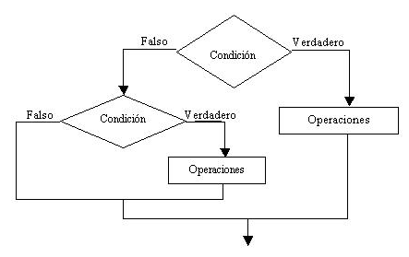
Estructura condicional Anidada
Decimos que una estructura condicional es anidada cuando por la rama del verdadero o el falso de una estructura condicional hay otra estructura condicional.
Ejemplo: Una persona quiere saber en que etapa de desarrollo se encuentra. Niñez (0-4 años), infante (5-12 años), adolescencia (13-20 años), adulto (21 o más años)

Slide 5
Ejercicio 1:
Pide dos números, muestra al mayor de ambos y en caso de ser iguales, que imprima “Son iguales”.
Ejercicio 2:
Pide un número y muestra si es positivo o negativo y si es par o impar.
Ejercicio 3:
Realizar un programa que pida el nombre, la edad y un salario que cobra el ingresante. Si este es menor de 16 años, el programa responda “Usted es menor, no puede trabajar”. Si este tiene entre 16 y 45 años, a ese salario se le aumente un 5%, si tiene entre 45 y 60 se le aumente un 10%, y si es mayor a 60 años se le aumente un 15%. Y que muestre su salario total una vez finalizado.

Slide 6
Ejercicio 4:
Realizar un programa que lo primero que pregunte es la edad, si este es mayor de 18, pueda ingresar al sistema bancario y si es menor deniegue el acceso al sistema.
Una vez ingresado pida el nombre y monto inicial de su cuenta. Luego debe preguntar si desea retirar dinero de la cuenta. Si la respuesta es si, debe pedir el monto que desea retirar, si la respuesta es no, debe finalizar el programa con imprimiendo “Operación cancelada”. Una vez que haya ingresado el monto debe verificar que el monto a retirar sea menor al monto inicial y de no ser asi avise que el dinero en la cuenta es insuficiente y finalice el programa. Si el monto inicial es mayor, imprimir “Operación exitosa” y el monto restante del banco.

